Slide 1
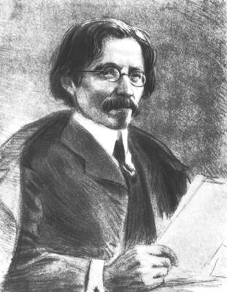
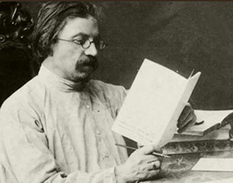
Презентація на тему :
Шoло́м-Але́йхем
Підготувала :
Учениця 7-А
Глиняна Юлія

Slide 2
Життєпис
Народився у місті Переяславі на Полтавщині у родині дрібного крамаря. Дитячі роки минули у невеличкому містечку Воронькові Полтавської губернії .Навчався в Хедері — єврейській початковій релігійній школі. Згодом під впливом єврейської просвітницької літератури займався і загальною освітою, навчався у повітовій школі.
З 1876 року працював домашнім вчителем у єврейського магната Елімелеха Лоєва.
У 1880-1882 роках Шолом-Алейхем працював громадським рабином у Лубнах. Після одруження з донькою Лоєва у 1883—1887 роках жив і працював у Білій Церкві.

Slide 3
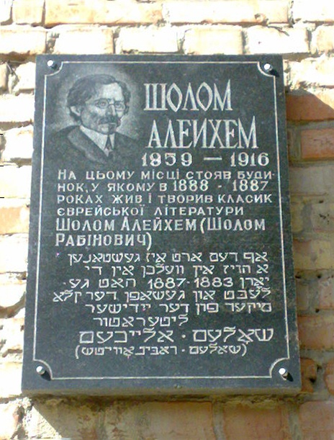
У 1887—1890, 1893—1905 роках жив у Києві (він називав його у своїх творах Єгупцем), де займався торговельними справами. Після єврейських погромів у Києві в жовтні 1905 року переїхав до Львова, Австро-Угорщина.
Шолом-Алейхем багато подорожував, відвідав Женеву, Лондон, Варшаву, Вільно, Берлін та інші міста світу, де виступав перед своїми читачами. В 1907—1914 роках жив в Італії та Швейцарії.
У 1915 році переїхав до Нью-Йорка, де і помер.

Slide 4
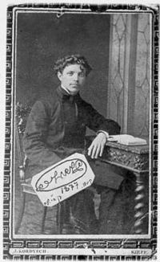
Творчість
Літературна діяльність Шолом-Алейхема розпочалася наприкінці 1870-х років, коли у періодичних виданнях було опубліковано кілька кореспонденцій і статей мовою їдиш. Перші художні твори — повість «Два камені» та оповідання «Вибори» (обидва — 1883 року). Тоді ж уперше підписався псевдонімом Шолом-Алейхем (єврейське вітання — «Мир Вам»).

Slide 5

Перша сторінка збірки Шолом-Алейхема «Забуті сторінки». Київ, 1939р, Укрдержнацменвидав.

Slide 6
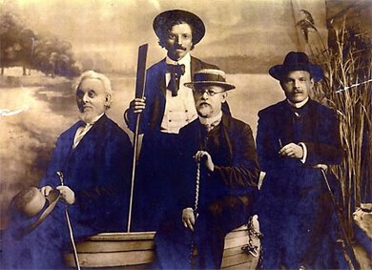
Єврейські письменники, Одеса 1910 р. Зліва на право: Менделе Мойхер-Сфорім, Шолом Алейхем, Мордехай Бен-Амі, Хаїм-Нахман Бялік.

Slide 7
Вшанування пам’яті
У Переяславі розташований садиба-музей Шолом-Алейхема (на території Музею народної архітектури та побуту Середньої Наддніпрянщини), відкритий в 1978 році на честь 120-річчя з дня народження письменника. У 1997 році у Києві було відкрито пам'ятник письменнику, а в 1999 році Кабінет Міністрів України затвердив рішення Київської міської державної адміністрації про створення музею-квартири Шолом-Алейхема в українській столиці. Відкрили його 2 березня 2009 року по вулиці Великій Васильківській, 5а. Водночас сам заклад увійшов до Музею історії Києва.

Slide 8
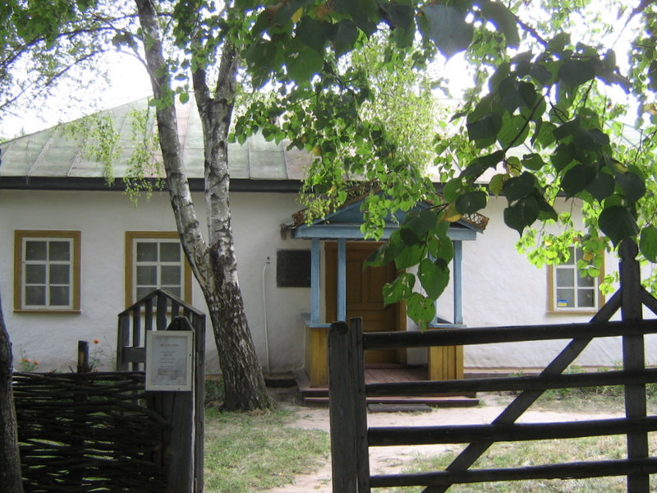

Slide 9
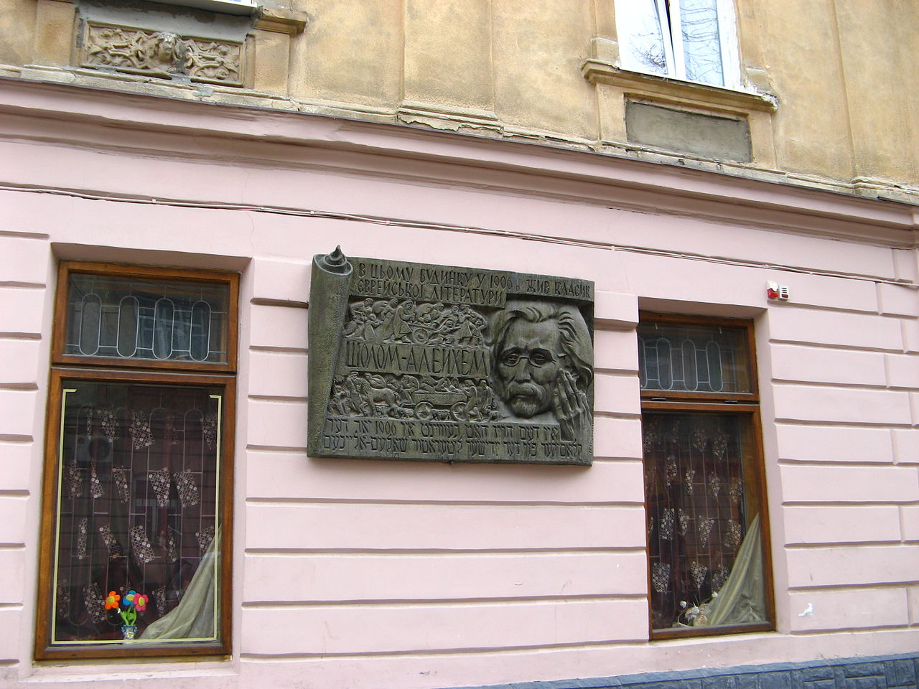
Меморіальна дошка на честь Шолом-Алейхема у Львові, на розі вулиць Шпитальної та Котлярської.

Slide 10
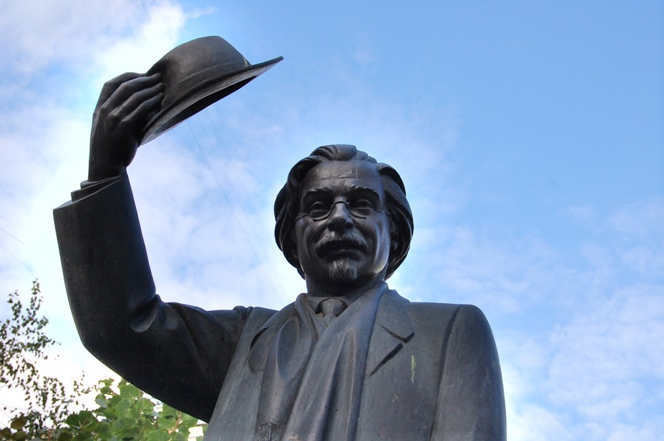
Дякую за увагу!!!

